Slide 1
TỔ CHỨC VÀ QUẢN LÝ Y TẾ CƠ SỞ
Gv: nguyễn thị thu thảo

Slide 2
Mục tiêu
Trình bày được tổ chức và biên chế của Trạm y tế cơ sở.
Kể được 11 nhiệm vụ của Trạm y tế cơ sở.
Trình bày được 5 nội dung chính trong quản lý tại Trạm y tế cơ sở.

Slide 3
Tổ chức chung của ngành y tế Việt Nam
Tuyến trung ương
Tuyến địa phương

Slide 4

1. Khái niệm y tế cơ sở
Là đơn vị kỹ thuật đầu tiên tiếp xúc với nhân dân
Nằm trong hệ thống y tế nhà nước
Nhiệm vụ: thực hiện các dịch vụ kỹ thuật chăm sóc sức khỏe ban đầu, phát hiện dịch sớm và phòng chống dịch bệnh, đỡ đẻ thường, cung ứng thuốc thiết yếu, vận động nhân dân thực hiện các biện pháp KHHGĐ, tăng cường sức khỏe.

Slide 5

Đặc điểm y tế cơ sở
Hướng về dự phòng, hướng về CSSK ban đầu.
Thực hiện lồng ghép và phối hợp các tổ chức
Lãnh đạo, chỉ đạo công tác chuyên môn thống nhất trong huyện.
Tăng hiệu quả, tránh lãng phí nguồn lực y tế huyện.

Slide 6
2. Y tế huyện, quận, thị xã (Y tế cấp Huyện)
2.1. Khái niệm, vị trí, tính chất:
Trung tâm Y tế là một tổ chức chuyên môn kỹ thuật, một đơn vị sự nghiệp có tư cách pháp nhân, được sử dụng con dấu riêng, được Nhà nước cấp kinh phí và mở tài khoản tại ngân hàng.
Được thành lập trên cơ sở hợp nhất các tổ chức sự nghiệp y tế hiện có của huyện, thị xã.
Thuộc Sở Y tế, chịu sự quản lý, chỉ đạo và hướng dẫn thanh tra, kiểm tra của Giám đốc Sở Y tế về chuyên môn nghiệp vụ, kinh phí, nhân lực, chịu sự chỉ đạo của UBND huyện về xây dựng kế hoạch.

Slide 7
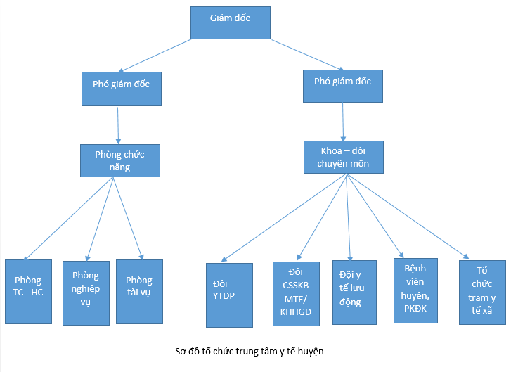
2.2. Tổ chức trung tâm y tế huyện:

Slide 8
2.3. Chức năng, nhiệm vụ, quyền hạn:
Lập kế hoạch.
Thực hiện khám chữa bệnh, PHCN…
Quản lý tổ chức, cán bộ, kinh phí, dược, vật tư trang thiết bị y tế.
Tham mưu UBND huyện.
Xây dựng, củng cố mạng lưới y tế.
Xây dựng, bồi dưỡng đội ngũ CBYT.
Ứng dụng tiến bộ khoa học trong KCB.
Phối hợp với các ban ngành đoàn thể.
Thực hiện nhiệm vụ do UBND, SYT giao.

Slide 9
2.4. Các nội dung quản lý chính sách của TTYT huyện:
Quản lý kế hoạch
Quản lý vật tư, TTBYT
Quản lý nhân lực
Quản lý dược
Quản lý thông tin y tế
Quản lý tài chính
Quản lý chuyên môn

Slide 10
3. Tuyến y tế xã, phường, thị trấn (Trạm y tế cơ sở)
3.1. Khái niệm:
Là đơn vị kỹ thuật y tế đầu tiên tiếp xúc với nhân dân, nằm trong hệ thống Y tế Nhà nước.
Trạm y tế cơ sở bao gồm các trạm y tế xã, phường, thị trấn, hay y tế của các cơ quan, xí nghiệp, nhà máy, trường học.

Slide 11
3. Tuyến y tế xã, phường, thị trấn (Trạm y tế cơ sở)
3.2. Tổ chức biên chế:
Các bộ phận tổ chức:
Vệ sinh, phòng dịch.
Điều trị và hộ sinh.
Dược.
Biên chế cán bộ y tế ở trạm được xác định dựa theo:
Địa bàn hoạt đông
Số lượng dân cư (tốt nhất cư 100 dân có một cán bộ y tế )
Nhu cầu chăm sóc sức khoẻ tại cộng đồng

Slide 12

3. Tuyến y tế xã, phường, thị trấn (Trạm y tế cơ sở)
3.3. Chức trách cá nhân:
Nhiệm vụ chức trách của trưởng trạm:
Nhiệm vụ chức trách của Y Bác sĩ:
Nhiệm vụ chức trách của Lương y hoặc Y sĩ YHDT:
Nhiệm vụ chức trách của Nữ hộ sinh hay Y sĩ sản nhi:

Slide 13

Nhiệm vụ chức trách của Điều dưỡng
Giúp Bác sĩ trong việc lập hồ sơ sức khỏe, KCB.
Lấy một số tiêu bản về phân, đờm, máu.
Thực hiện việc chữa bệnh ở nhà theo y lệnh của Bác sĩ.
Vận động và huớng dẫn thực hiện các chuơng trình y tế ở địa phuơng.
Theo dõi những bệnh nhân bị bệnh xã hội tại nhà.

Slide 14

Nhiệm vụ chức trách của y bác sỹ
Khám và lập hồ sơ sức khỏe cho các đối tượng ưu tiên.
Khám chữa bệnh cho nhân dân hàng ngày.
Định kỳ theo dõi chăm sóc chữa bệnh cho bệnh nhân về bệnh mãn tính và bệnh xã hội tại nhà.
Kiểm tra hồ sơ sức khỏe đã lập và bổ sung cho hoàn chỉnh.
Thực hiện chữa bệnh tại nhà kết hợp thăm gia đình để giáo dục sức khỏe hoặc thăm truờng học, nhà trẻ.
Vận động và phát triển hội viên Hội Chữ thập đỏ

Slide 15

Nhiệm vụ chức trách của lương y hoặc YS YHCT
Khám và chữa bệnh cho nhân dân bằng thuốc Nam và châm cứu
Chế biến dược liệu theo phương pháp cổ truyền.
Phối hợp với dược tá chăm sóc vườn thuốc nam của trạm.
Kết hợp với Dược tá vận động nhân dân trồng dược liệu, thu mua, bảo quản chế biến dược liệu ở địa phương.
Phát hiện các kinh nghiệm chữa bệnh bằng phương pháp dân gian và bằng dược liệu ở địa phương.

Slide 16
3. Tuyến y tế xã, phường, thị trấn (Trạm y tế cơ sở)
3.3. Nhiệm vụ của Trạm Y tế cơ sở: (11 nhiệm vụ)
Lập kế hoạch, tổ chức thực hiện kế hoạch.
Phát hiện báo cáo dịch lên tuyến trên.
Tuyên truyền vận động DSKHHGĐ.
Tổ chức sơ cứu ban đầu, KCB thông thường.
Tổ chức KSK và quản lý sức khỏe nhân dân.
Xây dựng vốn tủ thuốc.
Quản lý các chỉ số sức khỏe.
Bồi dưỡng kiến thức y tế thôn bản.
Tham mưu chính quyền xã phường
Phát hiện báo cáo UBND xã hành vi hoạt động y tế phạm pháp.
Phối hợp với đoàn thể, ban nghành

Slide 17

3. Tuyến y tế xã, phường, thị trấn (Trạm y tế cơ sở)
3.4. Nội dung chính trong quản lý tại Trạm y tế cơ sở
Quản lý kế hoạch.
Quản lý nhân lực.
Quản lý thông tin
Quản lý cơ sở vật chất, TTBYT.
Thực hiện tốt các quy chế chuyên môn tại trạm và quản lý chuyên môn các đối tượng hành nghề YDTN

Slide 18


